Slide 1
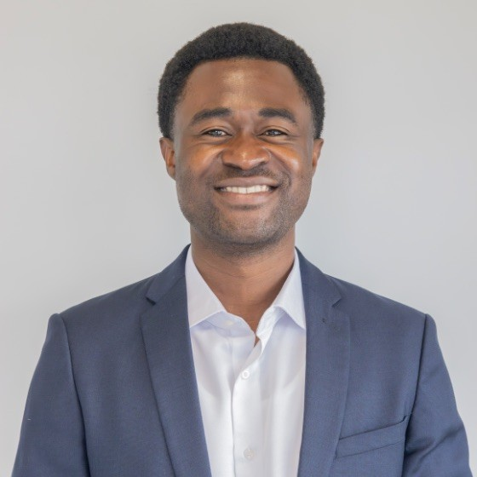

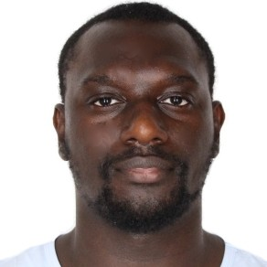
Projet fil rouge · Formation Ingénieur IA, Liora (ex DataScientest)
Équipe projet
Classer automatiquement les produits du catalogue Rakuten
Khoty WOLIE
HaoYue Yuan
Challenge Rakuten France : 27 catégories de produits, à partir du texte et des images
Loyck Bibissi
Soutenance du 16 octobre 2026
Mentor : Kylian Santos
Notes:
Orateur : Khoty WOLIE. Durée : 0:30.
Message : présenter le sujet et l'équipe.
À dire :
- Bonjour, nous sommes Khoty WOLIE, HaoYue Yuan et Loyck Bibissi, encadrés par Kylian Santos.
- Notre projet : classer automatiquement les produits du catalogue Rakuten France en 27 catégories.
- Nous présenterons la démarche, les résultats, puis une démonstration de l'application.
Transition : commençons par le besoin métier.

Slide 2
Classer chaque produit dès sa mise en ligne
Sur Rakuten France, des vendeurs professionnels et particuliers publient leurs propres fiches produit.
Chaque produit doit recevoir l'un des 27 codes de catégorie du catalogue (prdtypecode).
Un classement fiable améliore la recherche, les recommandations et la qualité du catalogue.
Le classement manuel ou par règles ne suit pas le volume des mises en ligne.
Fiche vendeur
Désignation, description facultative, image
Modèle de classification
Entraîné sur 84 916 fiches étiquetées
Code de catégorie
Un code parmi 27, par exemple 2583
Objectif : prédire le code à partir du texte et de l'image, comparer plusieurs approches et dépasser le repère texte publié par Rakuten (F1 pondéré 0,8113).
Notes:
Orateur : Khoty WOLIE. Durée : 1:15.
Message : le besoin est concret : chaque fiche doit être rangée dans la bonne catégorie pour être trouvée.
À dire :
- Les vendeurs remplissent eux-mêmes leurs fiches : titres courts, descriptions parfois absentes, photos de qualité variable.
- La cible est le code prdtypecode, 27 valeurs possibles.
- La métrique officielle du challenge est le F1 pondéré ; le repère texte publié par Rakuten est 0,8113.
Transition : voyons ce que contiennent réellement ces données.

Slide 3
Un catalogue volumineux, multilingue et incomplet
84 916
13 812
27
produits étiquetés dans le fichier d'entraînement
produits de test, sans étiquette
catégories de produits (codes prdtypecode)
35,1 %
60,9 %
100 %
descriptions absentes (29 800 produits)
désignations en français, 23,0 % en anglais
images présentes, toutes en 500 × 500 px RGB
Conséquence : la désignation est la seule information textuelle toujours disponible ; l'image l'est aussi, mais son contenu varie selon les vendeurs.
Notes:
Orateur : Khoty WOLIE. Durée : 1:15.
Message : les données sont riches mais hétérogènes, et le texte n'est pas toujours complet.
À dire :
- 84 916 produits étiquetés servent à entraîner et valider ; les 13 812 produits de test n'ont pas d'étiquette.
- Plus d'un tiers des descriptions manque, et cette absence dépend de la catégorie.
- Le catalogue est multilingue : 60,9 % de français, 23,0 % d'anglais, 5,8 % d'allemand.
- Toutes les images sont présentes et au même format : le signal utile est dans leur contenu.
Transition : autre difficulté majeure : la répartition entre catégories.

Slide 4
Des catégories très déséquilibrées
13,4
rapport entre la catégorie la plus fréquente et la plus rare
2583 · Piscine et accessoires
10 209 produits
1180 · Jeux de rôle et figurines
764 produits
Choix retenus : F1 pondéré, métrique officielle, et partition stratifiée par catégorie.
Notes:
Orateur : Khoty WOLIE. Durée : 1:15.
Message : le déséquilibre impose la métrique et la façon de découper les données.
À dire :
- La catégorie 2583 compte 10 209 produits, la catégorie 1180 seulement 764 : un rapport de 13,4.
- Une simple exactitude favoriserait les grandes catégories ; le F1 pondéré tient compte de chaque classe selon son effectif.
- La validation est stratifiée pour garder les mêmes proportions dans chaque partition.
- Les libellés de catégories sont indicatifs : le challenge ne fournit que les codes.
Transition : voyons comment le texte est préparé avant la modélisation.

Slide 5
Le même prétraitement à l'entraînement et dans l'application
1
2
3
4
5
Nettoyage
Mots vides
Racinisation
Mots fréquents
Assemblage
minuscules, balises HTML, URL et caractères spéciaux
stopwords français NLTK et tokens d'une lettre
stemming Snowball français
27 tokens non discriminants retirés après l'exploration
désignation + description, repli sur la désignation
Exemple réel, calculé avec la fonction du projet
Entrée Piscine tubulaire ronde 366 x 76 cm | <p>Livrée avec pompe de filtration. Plus d infos : www.exemple.fr</p>
Sortie piscin tubulair rond 366 76 livr pomp filtrat infos
Version actuelle des notebooks et de l'application. Les rapports 1 et 2 décrivent une version antérieure, sans stopwords ni stemming.
Notes:
Orateur : Khoty WOLIE. Durée : 1:15.
Message : le texte est normalisé de la même façon à l'entraînement et en production, ce qui garantit des prédictions cohérentes.
À dire :
- Cinq étapes : nettoyage, mots vides, racinisation, retrait de 27 mots fréquents peu discriminants, puis assemblage.
- L'exemple montre la sortie réelle : « cm », « x » et « plus » disparaissent, « piscine » devient « piscin ».
- Ce code est partagé par le notebook et l'application ; nous avons vérifié qu'il produit les mêmes textes sur 500 fiches.
- Si l'on nous interroge sur les rapports : ils décrivent une première version sans stopwords ni stemming.
Transition : je laisse la parole à HaoYue pour le protocole d'évaluation.

Slide 6
Un protocole d'évaluation commun à tous les modèles
Fichier d'entraînement
Entraînement · 80 %
Validation · 20 %
Test
84 916 produits
67 932
16 984
13 812
Partition stratifiée par catégorie (random_state = 42), identique pour tous les modèles.
Tous les scores du projet sont des F1 pondérés calculés sur les 16 984 produits de validation.
Le jeu de test n'a pas d'étiquette : 13 812 prédictions sont exportées, sans score calculé.
Les repères Rakuten (0,8113 texte, 0,5534 image) sont publiés par le challenge sur un autre protocole : la comparaison reste indicative.
Notes:
Orateur : HaoYue Yuan. Durée : 0:45.
Message : tous les résultats présentés sont comparables entre eux, car obtenus sur la même partition de validation.
À dire :
- Découpage 80/20 stratifié, avec la même graine aléatoire pour tous les modèles.
- Métrique : F1 pondéré de scikit-learn, average égal à weighted.
- Nous n'avons pas de score sur le jeu de test : ses étiquettes ne sont pas fournies.
- Les repères Rakuten servent d'ordre de grandeur, pas de comparaison stricte.
Transition : voici les quatre approches que nous avons comparées.

Slide 7
Quatre approches, de la plus simple à la plus complexe
1
2
3
4
TF-IDF + LinearSVC
SBERT + MLP
ResNet50
Fusion
Texte
Texte
Image
Texte + image
Unigrammes et bigrammes, 200 000 termes
Classifieur linéaire
Entraînement en 14,5 s sur CPU
Embeddings multilingues de 384 dimensions
Réseau dense 512 puis 256
30 époques
Pré-entraîné sur ImageNet
Phase 1 : couches gelées
Phase 2 : bloc layer4 réentraîné
Concaténation SBERT (384) et ResNet50 (2 048)
Réseau dense de 3,2 millions de paramètres
40 époques
Chaque brique est évaluée seule avant d'être combinée.
Notes:
Orateur : HaoYue Yuan. Durée : 1:15.
Message : la démarche est progressive : chaque modèle répond à une question précise.
À dire :
- TF-IDF + LinearSVC : une référence rapide, qui exploite les mots et les paires de mots.
- SBERT + MLP : un encodage sémantique multilingue, pour tester si le sens aide plus que les mots exacts.
- ResNet50 : un modèle image par transfer learning, en deux phases.
- Fusion : concaténation des représentations texte et image, puis un réseau dense.
Transition : comparons maintenant leurs scores.

Slide 8
Le modèle texte TF-IDF + LinearSVC obtient le meilleur score
0,8316
F1 pondéré de validation du modèle retenu
+0,0203 au-dessus du repère texte publié par Rakuten (comparaison indicative).
Rouge : modèle retenu
Bleu foncé : autres modèles du projet
Gris : repères Rakuten
Notes:
Orateur : HaoYue Yuan. Durée : 1:30.
Message : le modèle le plus simple est le plus performant sur ce catalogue.
À dire :
- TF-IDF + LinearSVC atteint 0,8316, devant SBERT + MLP (0,7542) et la fusion (0,7105).
- Le modèle image seul atteint 0,6799, nettement au-dessus du repère image Rakuten (0,5534).
- Tous ces scores sont mesurés sur la même validation de 16 984 produits.
- Ajouter de la complexité ou une modalité n'a pas suffi à battre le texte.
Transition : pourquoi ce résultat, et pourquoi retenir ce modèle ?

Slide 9
Pourquoi le modèle TF-IDF + LinearSVC est retenu
Les désignations contiennent des marques, références et termes métier très discriminants.
Les bigrammes conservent cette précision ; SBERT la lisse en 384 dimensions.
Entraînement en quelques secondes sur CPU, prédiction instantanée, sans GPU.
Résultat reproductible : le score est recalculé à l'identique depuis le modèle sauvegardé.
Pourquoi 0,8316 et non 0,8403 ?
Exécution | F1 | Prétraitement
Antérieure (rapports) | 0,8403 | sans stopwords ni stemming
Actuelle (modèle servi) | 0,8316 | stopwords et stemming
Même partition de validation. Nous présentons le score du modèle réellement utilisé.
Distinction importante : les expériences image et fusion sont des résultats d'étude. L'application de démonstration utilise le modèle texte seul.
Notes:
Orateur : HaoYue Yuan. Durée : 1:15.
Message : le choix repose sur la performance, la simplicité et la reproductibilité ; l'écart avec les rapports est expliqué.
À dire :
- Le signal lexical est très fort dans les désignations : marques, références, vocabulaire de catégorie.
- Le modèle est léger : il tourne sans GPU, ce qui le rend déployable.
- Les rapports citent 0,8403, obtenu avec un prétraitement plus simple. Après réexécution avec stopwords et stemming, le modèle sauvegardé obtient 0,8316 ; c'est ce score que nous retenons.
- L'application n'utilise pas l'image : la fusion reste une expérience d'étude.
Transition : regardons où ce modèle se trompe.

Slide 10
Quatre catégories restent sous 0,70 de F1
Catégories sous 0,70
Catégorie | F1
10 · Livres d'occasion | 0,526
1281 · Jeux de société | 0,598
1180 · Jeux de rôle et figurines | 0,682
1280 · Jouets pour enfants | 0,692
Confusions les plus fréquentes
Réelle → prédite | Erreurs
2403 Livres et bandes dessinées → 2280 | 131
1280 Jouets pour enfants → 1300 | 115
10 Livres d'occasion → 2280 | 90
1281 Jeux de société → 1280 | 88
2 833 erreurs sur 16 984 produits de validation (16,7 %).
Notes:
Orateur : HaoYue Yuan. Durée : 1:30.
Message : les erreurs se concentrent sur des catégories proches par leur vocabulaire.
À dire :
- 23 catégories dépassent 0,70 ; quatre restent en dessous : livres d'occasion (10), jeux de société (1281), jeux de rôle et figurines (1180), jouets (1280).
- Les confusions principales relient livres, bandes dessinées et magazines d'un côté, jouets et jeux de société de l'autre.
- Ce sont des frontières que même un humain trouve floues sur un titre court.
Transition : Loyck va montrer ce que l'image apporte sur ces cas.

Slide 11
L'image corrige certaines erreurs, mais en ajoute davantage
1 157
erreurs du modèle texte corrigées par la fusion
3 203
erreurs de la fusion évitées par le modèle texte
1 333
produits (7,8 %) mal classés par les trois modèles
Fusion évaluée avec les caractéristiques image extraites lors d'une première exécution du ResNet50.
Notes:
Orateur : Loyck Bibissi. Durée : 1:15.
Message : l'image apporte un signal réel sur certaines catégories, mais la fusion actuelle ne l'exploite pas bien.
À dire :
- La fusion progresse nettement sur les livres d'occasion (10) et les livres neufs (2705) : la couverture aide.
- Elle recule sur les jeux de société, les jouets et les figurines, où les visuels se ressemblent.
- Bilan sur la validation : la fusion corrige 1 157 erreurs du modèle texte, mais en commet 3 203 que le texte évite.
- 1 333 produits restent mal classés par les trois modèles : cas ambigus ou étiquettes discutables.
- Réserve de protocole : la fusion a utilisé un cache de caractéristiques image produit lors d'une première exécution du ResNet50.
Transition : comment le modèle retenu prend-il ses décisions ?

Slide 12
Les décisions reposent sur des termes lisibles
2583 · Piscine et accessoires
1281 · Jeux de société
2280 · Magazines et revues
Terme (après stemming) | Coefficient
piscin | 8,03
spa | 4,49
saun | 3,99
intex | 3,29
filtr | 2,89
Terme (après stemming) | Coefficient
propos | 3,28
jeu | 2,93
monopoly | 2,60
tarot | 2,57
card | 2,43
Terme (après stemming) | Coefficient
06 | 3,22
08 | 3,09
inrockuptibl | 2,84
07 | 2,58
02 | 2,53
Pour un modèle linéaire, la contribution d'un terme vaut coefficient × valeur TF-IDF : le calcul est exact.
L'application affiche ces contributions pour chaque prédiction.
Limite visible : pour les magazines, des numéros issus des dates de parution pèsent fortement.
Notes:
Orateur : Loyck Bibissi. Durée : 0:45.
Message : le modèle est explicable : on peut lire les termes qui justifient une décision.
À dire :
- Pour les piscines, « piscin », « spa » et « intex » dominent : vocabulaire très spécifique, d'où un F1 proche de 0,98.
- Pour les jeux de société, des marques et des mots du domaine : monopoly, tarot.
- Pour les magazines, les chiffres des dates de parution sont très discriminants, ce qui peut tromper sur d'autres titres.
- Ces coefficients sont l'équivalent exact des valeurs SHAP pour un modèle linéaire, sans échantillonnage.
Transition : passons à la démonstration.

Slide 13
Démonstration : classer une fiche en direct
0:20
Accueil
Contexte et modèle chargé
1:00
Fiche réelle « Kit piscine »
Prédit 2583 · Piscine et accessoires ; top 5 et mots décisifs
1:00
Saisie libre « Monopoly édition classique Hasbro jeu de plateau »
Prédit 1281 · Jeux de société
1:00
Limites du modèle
« La Promenade Au Parc » (code 10) prédit 2705 ; « Coque iPhone 12 », hors catalogue, reçoit quand même une catégorie
0:40
Analyse du modèle
F1 par catégorie et termes discriminants
Application lancée en local. Captures de secours en annexe. Le déploiement en ligne n'est présenté que s'il a été vérifié avant la séance.
Notes:
Orateur : Loyck Bibissi. Durée : 0:15 sur la slide, puis 4:00 de démonstration.
Message : l'application rend le modèle utilisable par un opérateur catalogue.
À dire :
- Ouvrir l'application déjà lancée, page Prédiction en direct.
- Kit piscine : 2583, montrer le top 5 et l'onglet Mots décisifs.
- Saisir le titre Monopoly : 1281, jeux de société.
- Titre ambigu « La Promenade Au Parc » : vrai code 10, prédit 2705 ; écart faible entre les scores.
- Saisir « Coque iPhone 12 silicone transparente » : le modèle choisit 50 avec un score négatif ; il n'a pas d'option de rejet.
- Finir sur Analyse du modèle. En cas de problème, utiliser les captures en annexe.
Transition : après la démonstration, revenir aux slides pour les limites.

Slide 14
Limites actuelles et pistes d'amélioration
Limites
Pistes
Scores de décision non calibrés, sans option de rejet hors catalogue.
Quatre catégories sous 0,70, surtout livres, presse et jouets.
Fusion par concaténation brute : surapprentissage rapide, modalités non équilibrées.
Aucun score sur le jeu de test officiel, faute d'étiquettes.
Calibrer les scores et fixer un seuil de revue humaine.
Normaliser chaque modalité avant la fusion, puis tester un vote pondéré.
Affiner un modèle de langue (CamemBERT, XLM-RoBERTa) sur la tâche.
Utiliser l'image en complément sur le groupe livres et presse.
Notes:
Orateur : Loyck Bibissi. Durée : 1:15.
Message : nous connaissons les limites du système et savons comment le faire progresser.
À dire :
- Le modèle classe toujours : il faudrait un seuil pour envoyer les cas douteux à un humain.
- Les catégories proches restent difficiles ; l'image est une piste ciblée pour les livres.
- La fusion a été testée dans sa forme la plus simple ; normaliser les modalités est la priorité.
- Nos scores sont des scores de validation ; le test officiel n'a pas d'étiquettes.
Transition : Khoty conclut.

Slide 15
Ce que nous retenons
1
Le texte porte l'essentiel du signal : TF-IDF + LinearSVC atteint 0,8316 en validation, au-dessus du repère texte Rakuten.
2
L'image apporte une information utile sur certaines catégories, mais la fusion testée ne l'exploite pas encore.
3
Le modèle retenu est servi dans une application reproductible, avec des décisions explicables.
Merci de votre attention. Nous répondons à vos questions.
Notes:
Orateur : Khoty WOLIE. Durée : 0:45.
Message : trois enseignements clairs, puis ouverture aux questions.
À dire :
- Rappeler les trois points sans ajouter de chiffre nouveau.
- Remercier le jury et le mentor, Kylian Santos.
- Pour les questions, les annexes contiennent la table de référence des résultats et les hyperparamètres.
Transition : questions du jury.

Slide 16
Annexes
A1 Table de référence des résultats · A2 Écarts avec les rapports · A3 Hyperparamètres · A4 Courbes d'apprentissage · A5 Matrice de confusion · A6 Chevauchement des erreurs · A7 et A8 Captures de secours · A9 Environnement
Notes:
Annexes pour la séance de questions. Ne pas les présenter pendant les 20 minutes.

Slide 17
A1 · Table de référence des résultats
Indicateur | Valeur retenue | Source | Protocole
TF-IDF + LinearSVC | 0,8316 | Notebooks 02 et 03 réexécutés ; recalcul sur le modèle servi | Validation 16 984, F1 pondéré
TF-IDF + LinearSVC, ancienne valeur | 0,8403 (historique) | Rapports 2 et 3 | Exécution antérieure, sans stopwords ni stemming
SBERT + MLP | 0,7542 | Notebook 02 | Validation ; embeddings mis en cache le 11 mars
SBERT + régression logistique | 0,6829 | Notebook 02 | Validation
ResNet50 phase 1 / phase 2 | 0,6189 / 0,6799 | Notebook 02 (3 septembre) | Validation ; rapports : 0,6174 / 0,6836
Fusion SBERT + ResNet50 | 0,7105 | Notebooks 02 et 03 | Meilleur checkpoint ; rapport 2 : 0,7081 ; caractéristiques image du cache du 11 mars
Repères Rakuten texte / image | 0,8113 / 0,5534 | Challenge Rakuten | Publiés par le challenge, autre protocole
Jeu de test | Aucun score | Notebook 03 | 13 812 prédictions exportées, étiquettes non fournies
Notes:
Table de référence : toutes les valeurs proviennent des notebooks réexécutés, sauf les repères Rakuten et l'ancienne valeur citée pour expliquer l'écart avec les rapports.

Slide 18
A2 · Écarts entre les rapports écrits et l'exécution actuelle
Élément | Rapports 1 à 3 | Valeur retenue
Prétraitement | Sans stopwords ni stemming | Stopwords NLTK, stemming Snowball, 27 mots fréquents retirés
F1 du modèle retenu | 0,8403 | 0,8316
Catégories sous 0,70 | 2 (10 et 1281) | 4 (10, 1281, 1180, 1280)
Erreurs de validation | 2 691 (15,8 %) | 2 833 (16,7 %)
Chevauchement des erreurs | 9 852 / 1 081 / 3 269 / 1 290 | 9 810 / 1 157 / 3 203 / 1 333
Libellés de catégories | Variables selon les documents | Codes officiels, libellés indicatifs de l'application
Auteurs | Emplacements non renseignés | Khoty WOLIE, HaoYue Yuan, Loyck Bibissi ; mentor Kylian Santos
Notes:
Ces écarts seront corrigés lors de l'harmonisation des rapports. Ordre du chevauchement : tous corrects, fusion corrige le texte, texte corrige la fusion, tous faux.

Slide 19
A3 · Hyperparamètres des modèles
Modèle | Configuration
TF-IDF + LinearSVC | TfidfVectorizer : ngram_range (1, 2), max_features 200 000, min_df 2, sublinear_tf ; LinearSVC : C = 1, max_iter 2 000
SBERT + MLP | paraphrase-multilingual-MiniLM-L12-v2 (384) ; MLP 512 → 256, dropout 0,3 ; Adam lr 1e-3 ; 30 époques
ResNet50 | ImageNet ; tête Dropout 0,4 → 512 → 27 ; phase 1 : 10 époques, backbone gelé ; phase 2 : 15 époques, layer4 dégelé, lr 1e-4 ; AdamW, OneCycleLR, label smoothing 0,1
Fusion | Entrée 2 432 (384 + 2 048) ; MLP 1 024 → 512 → 256, dropout 0,4 ; Adam lr 5e-4 ; 40 époques ; 3 158 043 paramètres
Notes:
Hyperparamètres relevés dans les notebooks 02 et 03 et dans le modèle sauvegardé.

Slide 20
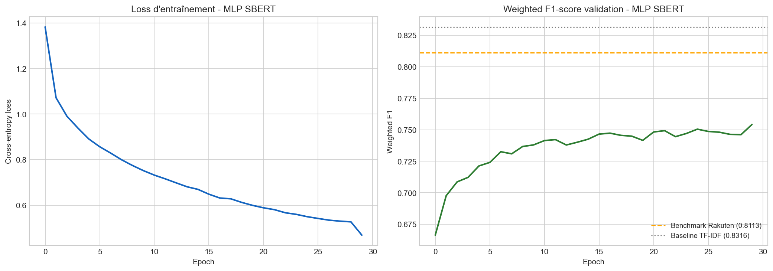
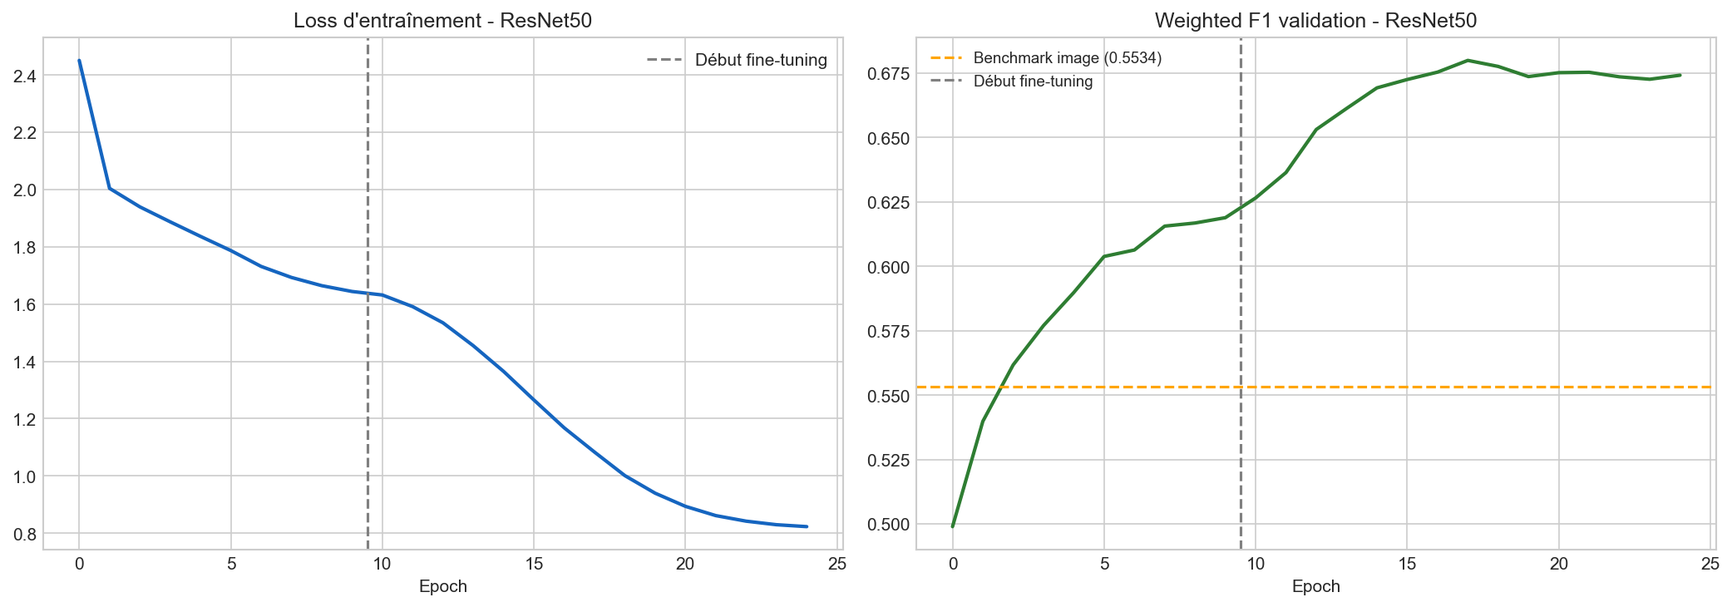
A4 · Courbes d'apprentissage des modèles neuronaux
Notes:
Figures 10 et 11 du notebook 02 réexécuté. SBERT + MLP progresse jusqu'à 0,7542 ; ResNet50 atteint 0,6799 à l'époque 8 de la phase 2.

Slide 21
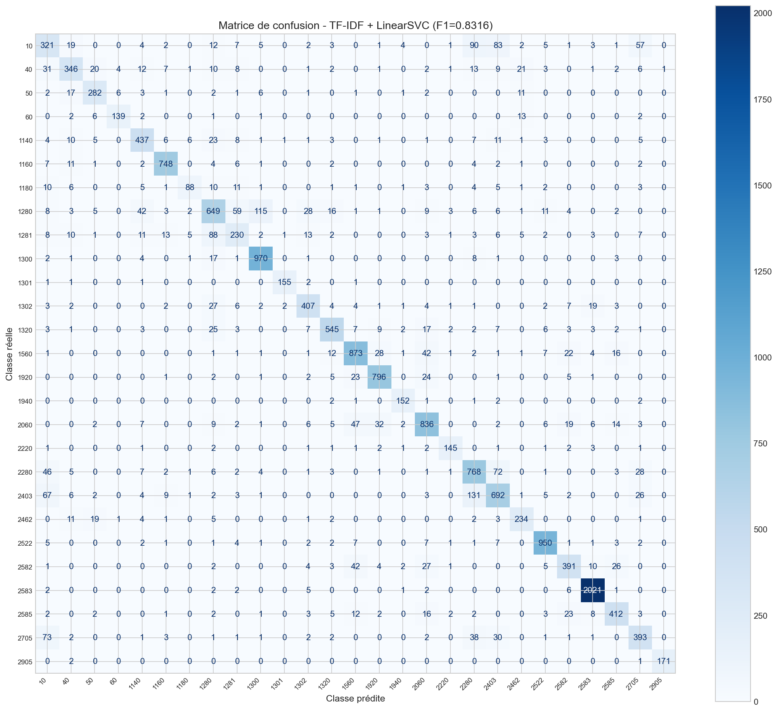
A5 · Matrice de confusion du modèle retenu
Notes:
Figure 08 du notebook 02 réexécuté, validation de 16 984 produits, F1 0,8316.

Slide 22
A6 · Chevauchement des erreurs des trois modèles
Configuration sur la validation | Produits | Part
Tous corrects | 9 810 | 57,8 %
Seul TF-IDF + LinearSVC correct | 935 | 5,5 %
Fusion correcte, TF-IDF faux | 1 157 | 6,8 %
TF-IDF correct, fusion fausse | 3 203 | 18,9 %
Tous faux | 1 333 | 7,8 %
Les catégories se recoupent : un même produit peut entrer dans plusieurs lignes. Source : notebook 03 réexécuté, modèles TF-IDF + LinearSVC, SBERT + MLP et fusion.
Notes:
Chiffres du notebook 03 réexécuté. Les rapports citent des valeurs de l'exécution antérieure.

Slide 23
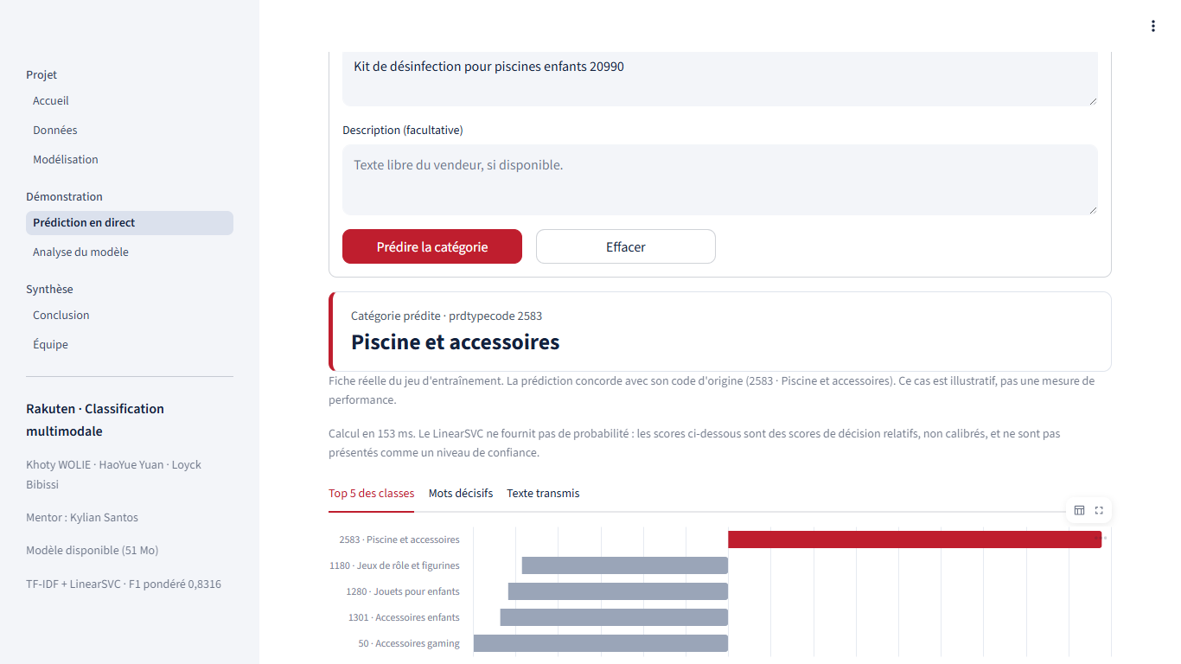
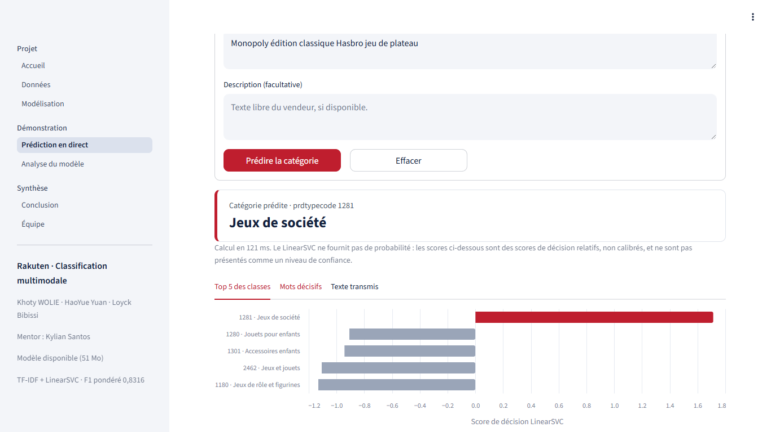
A7 · Captures de secours : prédictions correctes
Fiche réelle « Kit piscine » : 2583
Saisie libre « Monopoly édition classique Hasbro jeu de plateau » : 1281
Notes:
À utiliser si l'application ne répond pas pendant la démonstration.

Slide 24
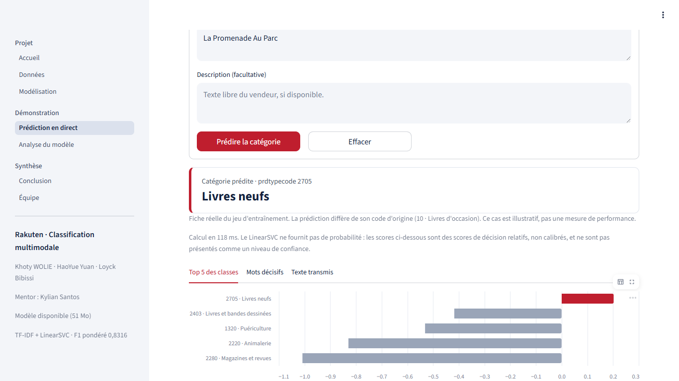
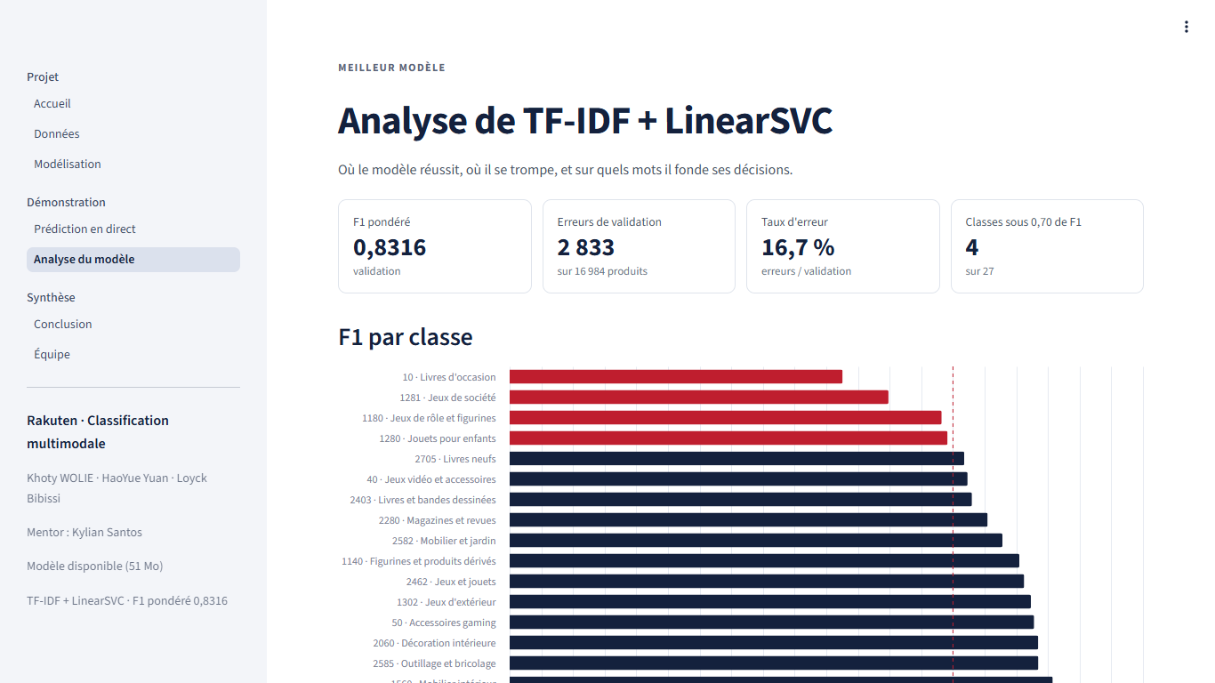
A8 · Captures de secours : limite du modèle et analyse
« La Promenade Au Parc » : code réel 10, prédit 2705
Page Analyse du modèle : F1 par catégorie
Notes:
À utiliser si l'application ne répond pas pendant la démonstration.

Slide 25
A9 · Environnement et reproductibilité
Élément | Détail
Entraînement | Windows 11, Intel Core Ultra 9 275HX, 32 Go de RAM, NVIDIA RTX 5070 Ti Laptop (12 Go)
Logiciels | Python 3.10, PyTorch nightly cu128 (architecture Blackwell), scikit-learn 1.7.2
Modèle servi | models/baselines/tfidf_linearsvc.pkl, 49 Mio, chargé une fois par processus
Application | Streamlit 1.55, dépendances figées dans streamlit_app/requirements.txt, sans GPU
Vérifications | Prétraitement identique au notebook sur 500 fiches ; F1 recalculé à 0,8316
Notes:
Éléments utiles si le jury interroge la reproductibilité ou le déploiement.

